Slide 1
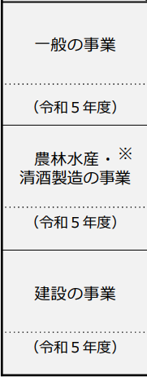
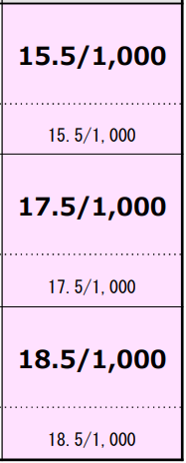
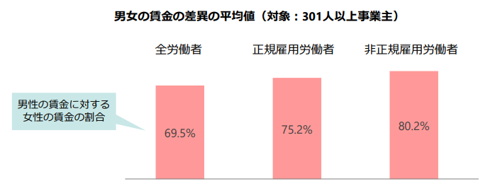
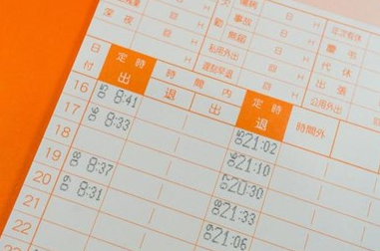
2024年３月号
Road News を配信いたします。
今月もよろしくお願い申し上げます。
■ 社労士オフィスろーどからの労務情報
外国人労働者数が初の200万人超え
厚生労働省は１月26日、令和５年10月末時点の外国人雇用についての届出状況の取りまとめを公表しました。
国内で働く外国人は昨年10月末時点で前年と比べ12.4％増えて、204万8,675人に上り、平成25年から11年連続で過去最多を更新しました。
対前年増加率が高かったのは、インドネシア（56.0％増）、次いでミャンマー（49.9％増）、ネパール（23.2％増）の順となっています。
2019年4月に特定技能制度が導入されたこともあり、企業活動を支える外国人労働者の数は大幅に増加している状況で、比較可能な平成20年以降200万人を超えるのは初めてです。
詳しい人口内訳についてはこちらをご覧ください。
https://www.mhlw.go.jp/content/11655000/001195787.pdf
【厚生労働省「外国人雇用状況」の届出状況まとめ（令和５年 10 月末時点）】
労働保険年度更新の時期が近づいてきました
男女の賃金差異、平均値が初公表されました
今年度も労働保険年度更新の時期が近づいてまいりました。
申告書類は5月下旬頃に労働局から事業所様宛に発送されます。
申告・納付期間は6月1日～7月10日です。また令和６年度の保険料は昨年度と同様の保険料率です。
詳細はこちらをご覧ください。
厚生労働省リーフレット
[令和６年度の雇用保険料率について]
厚生労働省の「男女の賃金の差異の情報公表状況 」の結果によると男性の賃金に対する女性の賃金の割合の平均値は以下の通りです。
■全労働者→69.5％
■正規雇用労働者→75.2％
■非正規雇用労働者→80.2％
詳細はこちらをご覧ください。
https://www.mhlw.go.jp/content/11901000/001200619.pdf
厚生労働省【男女の賃金の差異の情報公表状況】
残業に関するよくある質問～社会保険労務士事務所が分かりやすく解説～
■法定内残業、法定外残業って何？
残業は大きく①法定内残業、②法定外残業の２つに区分されます。
①法定内残業：所定労働時間は超過するものの、法定労働時間の範囲内の労働のこと
法定内残業の場合は、法定内残業の割増率について法律では決まりがありません。
就業規則で割増率の規定がある場合を除き、割増賃金を計算する必要はありませんので、通常の賃金と同様に計算します。
②法定外残業：所定労働時間・法定労働時間、どちらも超過した労働のこと
法定外残業とは、労働基準法で定められた1日8時間かつ1週40時間の法定労働時間を
超えて働くことです。つまり、労働時間から法定労働時間を引いた差が法定外残業時間となります。
法定外残業時間の場合、割増率25％以上、残業が深夜（午後10時～午前5時）になった場合は
50％以上の割増賃金の支払いが法律で決められています。
【ブログの続きは、こちらからご覧ください。https://office-road.jp/blog/useful-blog/4500/】
社労士オフィスろーどの千葉佳汰です。
今回は皆様にも馴染みがある「残業」がテーマとなります。
残業に関するよくあるご質問に回答する形式で説明させていただきます。

